Slide 1

الخامسة

Slide 2






تعيين تلميذ(ة) للإجابة
توجيهات و شرح التعليمات
عرض فيديو
المرور بين الصفوف للمساعدة و تصحيح الإنجازات
عمل في ثنائيات
نهاية الشريط، المرور إلى الشريحة الموالية

Slide 3

تنظيم حصص الأسبوع
اليوم 4 -
اليوم1 -
نشاط اعتيادي (10)د
إملاء (30)د
إنتاج كتابي – الحصة1 (30)د
نشاط اعتيادي (10)د
معجم (30)د
استماع وتحدث . (30)د
اليوم 5 -
اليوم2 -
نشاط اعتيادي (10)د
قراءة : الحصة -4- (30)د
إنتاج كتابي الحصة 2 (30)د
نشاط اعتيادي (10)
قراءة : الحصة -1- 30 د
قراءة الحصة-2- 30 د
اليوم 6 -
اليوم 3 -
مراجعة وتوليف (30)د
دعم (40)د
نشاط اعتيادي (10)د
قراءة : الحصة-3- (30)د
صرف وتحويل (30)د
Révision
Lecture offerte

Slide 4





هيكلة حصة اليوم
- 01 افتتاح الحصة
ترحيب ؛
تدبير السلوك؛
نشاط اعتيادي.
2- إملاء
مراجعة وتوليف.
- 03إنتاج كتابي (ح1)
تحديد عناصر تصميم نص حجاجي.

Slide 5

عند نهاية الحصة
على الأقل 80% من المتعلمين سيكونون قادرين على:
كتابة رسالة قصيرة للإقناع.
تثبيت تعلماتهم حول الظواهر الإملائية المدروسة وتدارك تعثراتهم المتعلقة بها.
تحديد عناصر تصميم النص الحجاجي.

Slide 6

افتتاح الحصة
افتتاح الحصة
ترحيب ؛
تدبير السلوك؛
نشاط اعتيادي.

Slide 7

مرحبا بكم، سنبدأ حصة اللغة العربية.
اختتام الحصة
إنتاج كتابي
إملاء
نشاط اعتيادي

Slide 8





حاولوا الالتزام بهذه السلوكات. سنحدد الفائز بنجمة السلوك في نهاية كل حصة.
اختتام الحصة
إنتاج كتابي
إملاء
افتتاح الحصة
أُصَحِّحُ أَخْطائي عَلى كُرّاسَتي وَدَفْتَري.
أَتَحَدَّثُ بِلُغَةٍ عَرَبِيَّةٍ سَليمَةٍ مِنَ ٱلْأَخْطاءِ.

Slide 9

ضعوا الكراسة والدفتر واللوحة في القمطر.
اختتام الحصة
إنتاج كتابي
إملاء
افتتاح الحصة

Slide 10
في هذه الحصة ستتدربون على كتابة رسالة قصيرة لإقناع شخص بالقيام بسلوك معين.
اختتام الحصة
إنتاج كتابي
إملاء
افتتاح الحصة
أَكْتُبُ رِسالَةً قَصيرَةً لِإِقْناعِ شَخْصٍ بِٱلْقِيامِ بِسُلوكٍ مُعَيَّنٍ.

Slide 11
من يقرأ الوضعية التالية؟
اختتام الحصة
إنتاج كتابي
إملاء
افتتاح الحصة
قَرَّرَتْ فَتاةٌ مُغادَرَةَ ٱلْمَدْرَسَةِ. اُكْتُب(ي) لَها رِسالَةً قَصيرَةً لِإِقْناعِها بِٱلْعَوْدَةِ إِلَيْها، مُقَدِّماً ثَلاثَ حُجَجٍ حَوْلَ أَهَمِّيَةِ ٱلْمَدْرَسَةِ في حَياتِنا وَفي بِناءِ مُسْتَقْبَلٍ أَفْضَلَ.

Slide 12

خذوا دفاتر البحث وأنجزوا النشاط.
اختتام الحصة
إنتاج كتابي
إملاء
افتتاح الحصة
قَرَّرَتْ فَتاةٌ مُغادَرَةَ ٱلْمَدْرَسَةِ. اُكْتُب(ي) لَها رِسالَةً قَصيرَةً لِإِقْناعِها بِٱلْعَوْدَةِ إِلَيْها، مُقَدِّماً(ةً) ثَلاثَ حُجَجٍ حَوْلَ أَهَمِّيَةِ ٱلْمَدْرَسَةِ في حَياتِنا وَفي بِناءِ مُسْتَقْبَلٍ أَفْضَلَ.

Slide 13
من يقرأ إنتاجه؟ سنناقشه من حيث الحجج المقترحة والأساليب المستعملة.
اختتام الحصة
إنتاج كتابي
إملاء
افتتاح الحصة
أَقْرَأُ إِنْتاجي.

Slide 14
قوموا بإعادة كتابة الرسالة في منازلكم مع إضافة حجج مناسبة. سنواصل في الحصة المقبلة.
اختتام الحصة
إنتاج كتابي
إملاء
افتتاح الحصة
قَرَّرَتْ فَتاةٌ مُغادَرَةَ ٱلْمَدْرَسَةِ. اُكْتُب(ي) لَها رِسالَةً قَصيرَةً لِإِقْناعِها بِٱلْعَوْدَةِ إِلَيْها، مُقَدِّماً(ةً) ثَلاثَ حُجَجٍ حَوْلَ أَهَمِّيَةِ ٱلْمَدْرَسَةِ في حَياتِنا وَفي بِناءِ مُسْتَقْبَلٍ أَفْضَلَ.

Slide 15
إملاء
مراجعة وتوليف.

Slide 16
سنراجع في هذه الحصة دروس الإملاء التالية:
اختتام الحصة
إنتاج كتابي
إملاء
افتتاح الحصة
هَمْزَتا ٱلْوَصْلِ وَٱلْقَطْعِ؛
اَلْهَمْزَةُ ٱلْمُتَطَرِّفَةُ؛
اَلْهَمْزَةُ ٱلْمُتَوَسِّطَةُ.

Slide 17
من يذكرنا بطريقة التمييز بين همزة الوصل وهمزة القطع؟
اختتام الحصة
إنتاج كتابي
إملاء
افتتاح الحصة
كَيْفَ نُمَيِّزُ بَيْنَ هَمْزَتَيِ ٱلْوَصْلِ وَٱلْقَطْعِ؟

Slide 18
من يقرأ؟
اختتام الحصة
إنتاج كتابي
إملاء
افتتاح الحصة
أَنْطِقُ ٱلْكَلِمَةَ بَعْدَ حَرْفِ ٱلْواوِ.
أَرْسُمُها هَمْزَةَ وَصْلٍ إِذا لَمْ أَنْطِقْها بَعْدَ ٱلْواوِ:
اُكْتُبْ وَ ٱكْتُبْ
أَرْسُمُها هَمْزَةَ قَطْعٍ إِذا نَطَقْتُها بَعْدَ ٱلْواوِ:
أَيّامٌ و أَيّام

Slide 19

خذوا ألواحكم.
اختتام الحصة
إنتاج كتابي
إملاء
افتتاح الحصة

Slide 20
اكتبوا الكلمة مع رسم الهمزة المناسبة.
اختتام الحصة
إنتاج كتابي
إملاء
افتتاح الحصة
عتِذارٌ
....

Slide 21
صححوا. من يشرح كيف عرف أن الأمر يتعلق بهمزة وصل؟
اختتام الحصة
إنتاج كتابي
إملاء
افتتاح الحصة
اِ
عتِذارٌ

Slide 22
اكتبوا الكلمة مع رسم الهمزة المناسبة.
اختتام الحصة
إنتاج كتابي
إملاء
افتتاح الحصة
بْريقٌ
....

Slide 23
صححوا. من يشرح كيف عرف أن الأمر يتعلق بهمزة قطع؟
اختتام الحصة
إنتاج كتابي
إملاء
افتتاح الحصة
إِ
بْريقٌ

Slide 24
اكتبوا الكلمتين مع رسم الهمزة المناسبة.
اختتام الحصة
إنتاج كتابي
إملاء
افتتاح الحصة
نْهارٌ
- ....
رْسُمْ
- ....

Slide 25
صححوا. من يشرح كيف حدد الهمزة المناسبة في كل لكلمة؟
تنبيه التلاميذ إلى حالة الفعل الأمر من الفعل الثلاثي مع إعطاء أمثلة أخرى ( اكتب – اجلس...)
اختتام الحصة
إنتاج كتابي
إملاء
افتتاح الحصة
نْهارٌ
-
أَ
-
رْسُمْ
اُ

Slide 26
ننتقل إلى درس الهمزة المتطرفة. من يذكرنا بأنشودة قاعدة كتابتها؟
اختتام الحصة
إنتاج كتابي
إملاء
افتتاح الحصة
أُنْشودَةُ ٱلْهَمْزَةِ ٱلْمُتَطَرِّفَةِ.

Slide 27
رددوا جماعة.
اختتام الحصة
إنتاج كتابي
إملاء
افتتاح الحصة
قَبْلَها فَتْحٌ عَلى ٱلْأَلِفِ.
قَبْلَها كَسْرٌ عَلى ٱلْياءِ.
قَبْلَها ضَمٌّ عَلى ٱلْواوِ.
قَبْلَها سُكونٌ عَلى ٱلسَّطْرِ.
قَبْلَها مَدٌّ عَلى ٱلسَّطْرِ.

Slide 28
على ألواحكم. اكتبوا الهمزة في آخر كل كلمة.
اختتام الحصة
إنتاج كتابي
إملاء
افتتاح الحصة
- مُهْتَرِ...
- مَمْلو..

Slide 29
صححوا. من يشرح كيف حدد الرسم المناسب للهمزة في آخر كل لكلمة؟
اختتام الحصة
إنتاج كتابي
إملاء
افتتاح الحصة
- مُهْتَرِئ
- مَمْلوءٌ

Slide 30
على ألواحكم. اكتبوا الهمزة في آخر كل كلمة.
اختتام الحصة
إنتاج كتابي
إملاء
افتتاح الحصة
- سَما...
- دِفْ..

Slide 31
صححوا. من يشرح كيف حدد الرسم المناسب للهمزة في آخر كل لكلمة؟
اختتام الحصة
إنتاج كتابي
إملاء
افتتاح الحصة
- سَماءٌ
- دِفْءٌ

Slide 32
ننتقل إلى الهمزة المتوسطة. من يذكرنا بقاعدة كتابتها ؟
اختتام الحصة
إنتاج كتابي
إملاء
افتتاح الحصة
كَيْفَ أُحَدِّدُ ٱلرَّسْمَ ٱلْمُناسِبَ لِلْهَمْزَةِ ٱلْمُتَوَسِّطَةِ؟

Slide 33
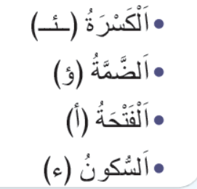
نتذكر جماعة. من يقرأ؟
اختتام الحصة
إنتاج كتابي
إملاء
افتتاح الحصة
أُحَدِّدُ حَرَكَةَ ٱلْهَمْزَةِ وَحَرَكَةَ ٱلْحَرْفِ ٱلَّذي يوجَدُ قَبْلَها؛
1
أُحَدِّدُ ٱلْحَرَكَةَ ٱلْأَسْبَقَ مِنْ بَينِهِما وَفْقَ ٱلتَّرْتيبِ ٱلتّالي:
2
1
2
3
4
أَرْسُمُ ٱلْهَمْزَةَ ٱلْمُناسِبَةَ حَسَبَ ٱلْحَرَكَةِ ٱلْأَسْبَقِ.
3

Slide 34
على ألواحكم. اكتبوا الهمزة في وسط كل كلمة.
اختتام الحصة
إنتاج كتابي
إملاء
افتتاح الحصة
- رِ.....ـةٌ
- مُـ.....ذِّنٌ

Slide 35
صححوا. من يشرح كيف حدد الرسم المناسب للهمزة في وسط كل لكلمة؟
اختتام الحصة
إنتاج كتابي
إملاء
افتتاح الحصة
- رِئَـــــةٌ
- مُـــؤَذِّنٌ

Slide 36
على ألواحكم. اكتبوا الهمزة في وسط كل كلمة.
اختتام الحصة
إنتاج كتابي
إملاء
افتتاح الحصة
- مَسْــ...ولٌ
- مَسْـ...لَةٌ

Slide 37
صححوا. من يشرح كيف حدد الرسم المناسب للهمزة في وسط كل لكلمة؟
اختتام الحصة
إنتاج كتابي
إملاء
افتتاح الحصة
- مَسْــؤولٌ
- مَسْأَلَةٌ

Slide 38
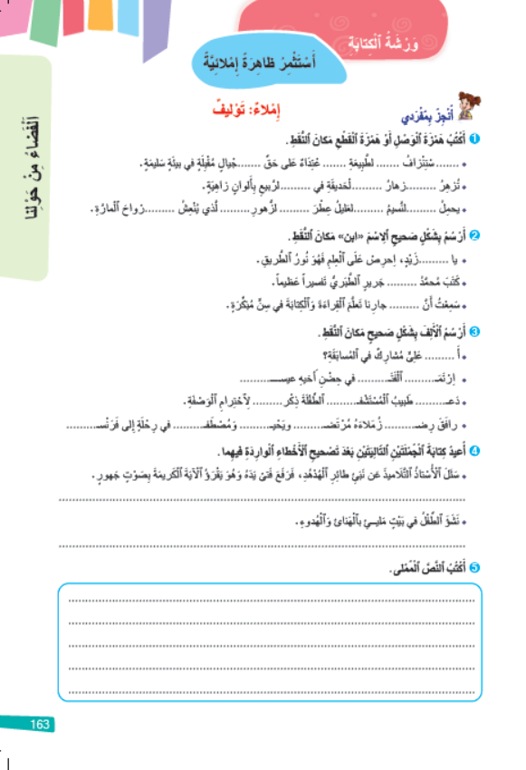

خذوا الكراسة الصفحة 163. أنجزوا النشاطين 1و4 .
اختتام الحصة
إنتاج كتابي
إملاء
افتتاح الحصة

Slide 39
نصحح على السبورة.
مناقشة الأجوبة ثم مطالبة التلاميذ بالتصحيح على كراساتهم.
اختتام الحصة
إنتاج كتابي
إملاء
افتتاح الحصة

Slide 40
إنتاج كتابي (ح1).
تصميم النص الحجاجي.

Slide 41
ستتعرفون تصميم النص الحجاجي وستتدربون على تحديد عناصره.
اختتام الحصة
إنتاج كتابي
إملاء
افتتاح الحصة
أَتَعَرَّفُ تَصْميمَ ٱلنَّصِّ ٱلْحِجاجِيِّ، وَأَتَدَرَّبُ عَلى تَحْديدِ عَناصِرِهِ.

Slide 42
في البداية، من يقدم تعرفا للنص الحجاجي؟
اختتام الحصة
إنتاج كتابي
إملاء
افتتاح الحصة
تَعْريفُ ٱلنَّصِّ ٱلْحِجاجِيِّ.

Slide 43
من يقرأ التعريف التالي؟
اختتام الحصة
إنتاج كتابي
إملاء
افتتاح الحصة
اَلنَّصُّ ٱلْحِجاجِيُّ نَصٌّ يَعْرِضُ رَأْيَيْنِ مُخْتَلِفَيْنِ حَوْلَ مَوْضوعٍ مُعَيَّنٍ، وَيَتَضَمَّنُ حُجَجاً وَأَدِلَّةً مُناسِبَةً لِدَعْمِ كُلِّ رَأْيٍ عَلى حِدَةٍ.

Slide 44
من يذكرنا بمعنى الرأي؟
اختتام الحصة
إنتاج كتابي
إملاء
افتتاح الحصة
تَعْريفُ ٱلرَّأْيِ

Slide 45
من يقرأ التعريف التالي؟
اختتام الحصة
إنتاج كتابي
إملاء
افتتاح الحصة
اَلرَّأْيُ فِكْرَةٌ أَوْ وِجْهَةُ نَظَرٍ تُجاهَ مَوْضوعٍ مُعَيَّنٍ، يَحْتاجُ إِلى حُجَجٍ مُناسِبَةٍ لِدَعْمِها.

Slide 46
من يذكرنا بتعريف الحجة؟
اختتام الحصة
إنتاج كتابي
إملاء
افتتاح الحصة
تَعْريفُ ٱلْحُجَّةِ

Slide 47
من يقرأ التعريف التالي؟
اختتام الحصة
إنتاج كتابي
إملاء
افتتاح الحصة
اَلْحُجَّةُ دَليلٌ أَوْ فِكْرَةٌ نَسْتَعْمِلُها لِإِقْناعِ ٱلْآخَرينَ بِصِحَّةِ رَأْيِنا.

Slide 48
من يذكرنا بخطوات كتابة رأي حول موضوع ما؟
اختتام الحصة
إنتاج كتابي
إملاء
افتتاح الحصة
ما ٱلْخُطُواتُ ٱلَّتي نَسْلُكُها لِلتَّعْبيرِ عَنْ آرائِنا حَوْلَ مَوْضوعٍ ما؟

Slide 49
من يقرأ؟
اختتام الحصة
إنتاج كتابي
إملاء
افتتاح الحصة
أُحَدِّدُ اَلرَّأْيَ وَأُعَبِّرُ عَنْهُ بِشَكْلٍ واضِحٍ؛
أَبْحَثُ عَنْ حُجَجٍ داعِمَةٍ لَهُ؛
أَكْتُبُ نَصّاً مُنْسَجِماً يَتَضَمَّنُ اَلرَّأْيَ وَٱلْحُجَجَ مُسْتَعْمِلاً أَدَواتِ ٱلرَّبْطِ ٱلْمُناسِبَةَ.

Slide 50
من يذكرنا بخطوات كتابة رأي مخالف لرأي معطى؟
اختتام الحصة
إنتاج كتابي
إملاء
افتتاح الحصة
مَنْ يُذَكِّرُنا بِٱلْخُطُواتِ ٱلَّتي نَسْلُكُها لِلتَّعْبيرِ عَنِ ٱلرَّأْيِ ٱلْمُخالِفِ لِرَأْيٍ مُعْطًى؟

Slide 51
من يقرأ؟
اختتام الحصة
إنتاج كتابي
إملاء
افتتاح الحصة
أُعيدُ قِراءَةَ ٱلرَّأْيِ؛
1
أَعْرِضُ فِكْرَةً مُخالِفَةً؛
2
أُقَدِّمُ حُجَجاً تَدْعَمُ ٱلرَّأْيَ ٱلْمُخالِفَ؛
3
أَصوغُ فِقْرَةً مُنْسَجِمَةً تَضُمُّ ٱلرَّأْيَ ٱلْمُخالِفَ وَٱلْحُجَجَ ٱلدّاعِمَةَ لَهُ، مُسْتَعْمِلاً أَدَواتِ ٱلرَّبْطِ ٱلْمُناسِبَةَ.
4

Slide 52

لكتابة نص حجاجي، ننظم ما تعلمناه من مهارات وفق التصميم التالي:
اختتام الحصة
إنتاج كتابي
إملاء
افتتاح الحصة
فِقْرَةٌ لِتَقْديمِ مَوْضوعِ ٱلْـحِجاجِ.
مُقَدِّمَةٌ
فِقْرَةٌ لِعَرْضِ ٱلرَّأْيِ ٱلْأَوَّلِ وَٱلْـحُجَجِ ٱلدّاعِمَةِ لَهُ؛
فِقْرَةٌ لِعَرْضِ ٱلرَّأْيِ ٱلْمُخالِفِ وَٱلْـحُجَجِ ٱلدّاعِمَةِ لَهُ.
عَرْضٌ
خُلاصَةٌ أَوْ ٱلتَّعْبيرُ عَنِ ٱلرَّأْيِ ٱلشَّخْصِيِّ.
خاتِمَةٌ

Slide 53
من يعيد قراءة التصميم؟
اختتام الحصة
إنتاج كتابي
إملاء
افتتاح الحصة
فِقْرَةٌ لِتَقْديمِ مَوْضوعِ ٱلْـحِجاجِ.
مُقَدِّمَةٌ
فِقْرَةٌ لِعَرْضِ ٱلرّأْيِ ٱلْأَوَّلِ وَٱلْـحُجَجِ ٱلدّاعِمَةِ لَهُ؛
فِقْرَةٌ لِعَرْضِ ٱلرَّأْيِ ٱلْمُخالِفِ وَٱلْـحُجَجِ ٱلدّاعِمَةِ لَهُ.
عَرْضٌ
خُلاصَةٌ أَوْ ٱلتَّعْبيرُ عَنِ ٱلرَّأْيِ ٱلشَّخْصِيِّ.
خاتِمَةٌ

Slide 54
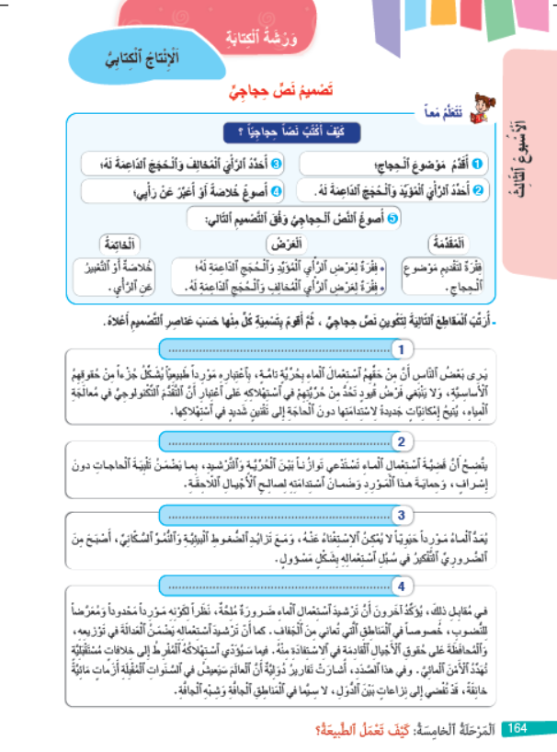
خذوا كراساتكم الصفحة 164. أنجزوا بشكل ثنائي نشاط " أتدرب مع زملائي". من يقرأ التعليمة؟
توجيه التلاميذ إلى عدم اعتماد الأرقام الواردة أمام الفقرات.
اختتام الحصة
إنتاج كتابي
إملاء
افتتاح الحصة

Slide 55
نصحح. من يقرأ الفقرة التي توافق العنصر الأول من تصميم النص الحجاجي.
مناقشة الأجوبة قبل الانتقال إلى العنصر الموالي (-عرض –خاتمة).
اختتام الحصة
إنتاج كتابي
إملاء
افتتاح الحصة

Slide 56
صححوا على كراساتكم.
اختتام الحصة
إنتاج كتابي
إملاء
افتتاح الحصة
اَلْعَرْضُ (ٱلرَّأْيُ ٱلْأَوَّلُ وَٱلْـحُجَجُ ٱلدّاعِمَةُ لَهُ)
2
اَلْخاتِمَةُ (خُلاصَةٌ)
4
اَلْمُقَدِّمَةُ (تَقْديمُ مَوْضوعِ ٱلْـحِجاجِ)
1
اَلْعَرْضُ (ٱلرَّأْيُ ٱلْمُخالِفُ وَٱلْـحُجَجُ ٱلدّاعِمَةُ لَهُ. )
3

Slide 57
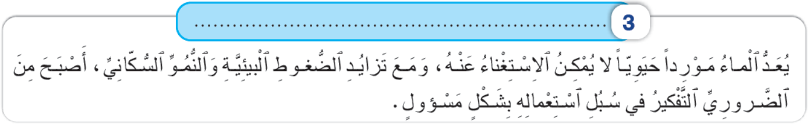
من يعيد قراءة فقرة المقدمة؟
اختتام الحصة
إنتاج كتابي
إملاء
افتتاح الحصة

Slide 58
ما موضوع الحجاج الوارد في المقدمة؟
اختتام الحصة
إنتاج كتابي
إملاء
افتتاح الحصة

Slide 59
من يقترح مقدمة أخرى حول موضوع استعمال الماء؟
اختتام الحصة
إنتاج كتابي
إملاء
افتتاح الحصة

Slide 60
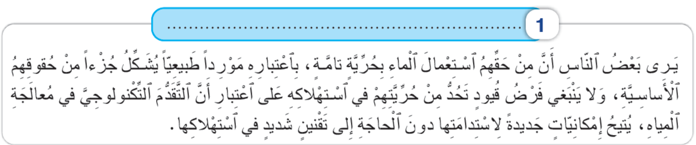
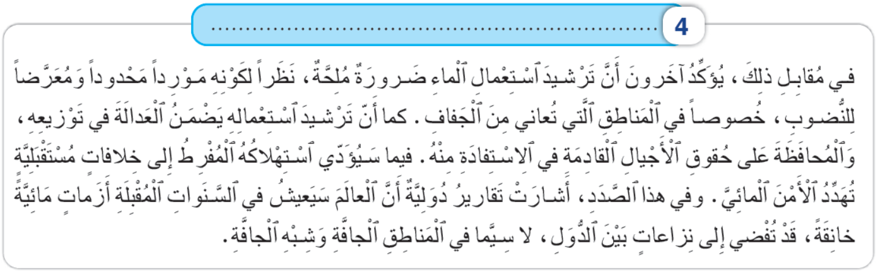
ننتقل إلى فقرتي العرض. من يقرؤهما؟
اختتام الحصة
إنتاج كتابي
إملاء
افتتاح الحصة

Slide 61
من يحدد الرأي الأول والرأي المخالف؟
اختتام الحصة
إنتاج كتابي
إملاء
افتتاح الحصة

Slide 62
ما الحجج الداعمة للرأي الأول؟
ما الحجج الداعمة للرأي المخالف؟
اختتام الحصة
إنتاج كتابي
إملاء
افتتاح الحصة

Slide 63
ما الأساليب المستعملة لتقديم الرأي الأول والحجج الداعمة له؟
ما الأساليب المستعملة لتقديم الرأي المخالف والحجج الداعمة له؟
اختتام الحصة
إنتاج كتابي
إملاء
افتتاح الحصة

Slide 64
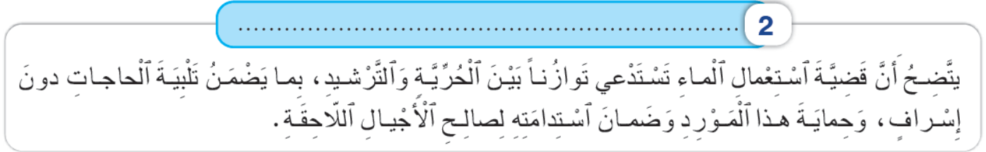
ننتقل إلى الخاتمة. من يعيد قراءتها؟
اختتام الحصة
إنتاج كتابي
إملاء
افتتاح الحصة

Slide 65
ما الخلاصة التي استنتجها الكاتب حول موضوع استعمال الماء؟
اختتام الحصة
إنتاج كتابي
إملاء
افتتاح الحصة

Slide 66
من يعيد صياغة الخلاصة بأسلوبه الخاص أو يقترح خلاصة أخرى؟
اختتام الحصة
إنتاج كتابي
إملاء
افتتاح الحصة

Slide 67
اختتام الحصة
اختتام الحصة
ماذا تعلمت اليوم؟
الواجب المنزلي.

Slide 68
من يذكرنا بقواعد الهمزة المتوسطة؟
اختتام الحصة
إنتاج كتابي
إملاء
افتتاح الحصة
كَيْفَ أُحَدِّدُ ٱلرَّسْمَ ٱلْمُناسِبَ لِلْهَمْزَةِ ٱلْمُتَوَسِّطَةِ؟

Slide 69
من يذكرنا بأنشودة الهمزة المتطرفة؟
اختتام الحصة
إنتاج كتابي
إملاء
افتتاح الحصة
أُنْشودَةُ ٱلْهَمْزَةِ ٱلْمُتَطَرِّفَةِ.

Slide 70
من يذكرنا بعناصر تصميم النص الحجاجي؟
اختتام الحصة
إنتاج كتابي
إملاء
افتتاح الحصة
عَناصِرُ تَصْميمِ ٱلنَّصِّ ٱلْحِجاجِيِّ.

Slide 71

الفائزون بنجمة السلوك هم:
اختتام الحصة
إنتاج كتابي
إملاء
افتتاح الحصة

Slide 72

إلى اللقاء في الحصة المقبلة.
اختتام الحصة
إنتاج كتابي
إملاء
افتتاح الحصة

Slide 73

بناء على إنجازات المتعلمين خلال الممارسة المستقلة
ما تقديرك لنسبة التحكم في هدف الدرس؟
تسجل النسبة على صفحة اليوم من مذكرة الأستاذ.

